Slide 1
BÀI BÁO CÁO ĐỒ ÁN
NHÓM 22
MÁY HỌC ỨNG DỤNG
Giảng Viên: Lưu Tiến Đạo
Đề Tài: Combined Cycle Power Plant

Slide 2
THÀNH VIÊN NHÓM
Huỳnh Ngọc Phát B2007203
Nguyễn Văn Sơn B2014781
Phạm Thiều Thương Tính B2005697

Slide 3
Nội dung
1. Giới thiệu vấn đề
2. Giới thiệu tập dữ liệu và tiền xử lý dữ liệu
3. Huấn luyện mô hình
4. Kết quả
5. Kết luận và hướng phát triển

Slide 4
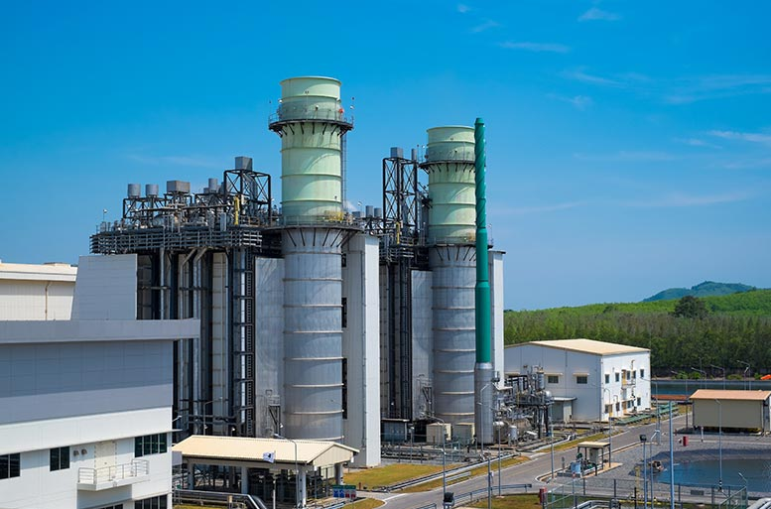
1. Giới thiệu vấn đề
Mục đích: Dự đoán sản lượng điện thực hàng giờ của nhà máy.

Slide 5
2. Giới thiệu tập dữ liệu và tiền xử lý dữ liệu
Có 9.568 bộ dữ liệu.
Bốn thuộc tính:
+ Nhiệt độ (AT) :1.81°C -> 37.11°C
+ Áp suất môi trường (AP): 992.89->1033.30 milibar
+ Độ ẩm tương đối (RH): 25.56% to 100.16%
+ Độ chân không (V): 25.36-81.56 cm Hg
Nhãn: Sản lượng điện thực tế (EP): 420.26-495.76 MW

Slide 6
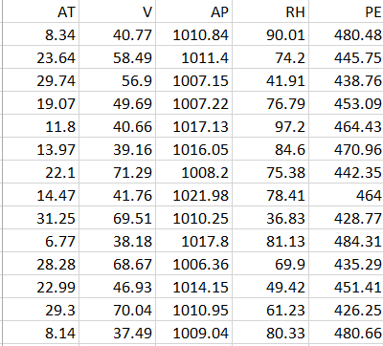
2. Giới thiệu tập dữ liệu và tiền xử lý dữ liệu

Slide 7



2. Giới thiệu tập dữ liệu và tiền xử lý dữ liệu
Công thức chuẩn hóa
Ba bộ dữ liệu ban đầu
Ba bộ dữ liệu sau xử lý

Slide 8
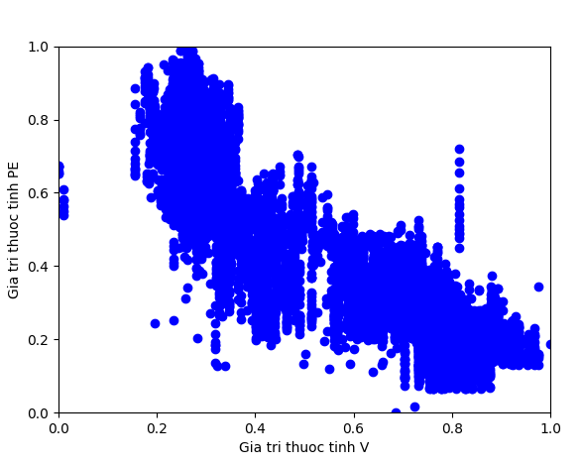
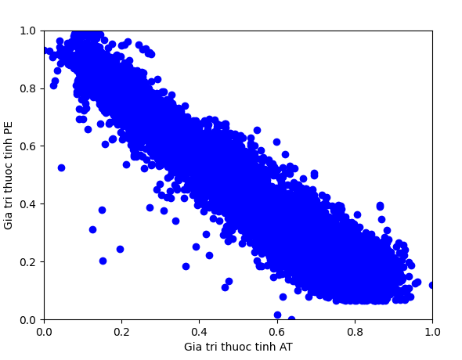
2. Giới thiệu tập dữ liệu và tiền xử lý dữ liệu

Slide 9
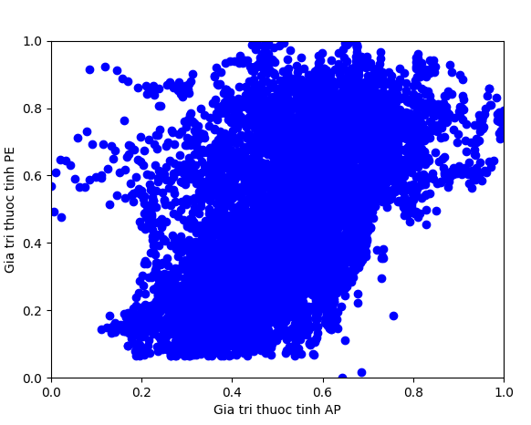
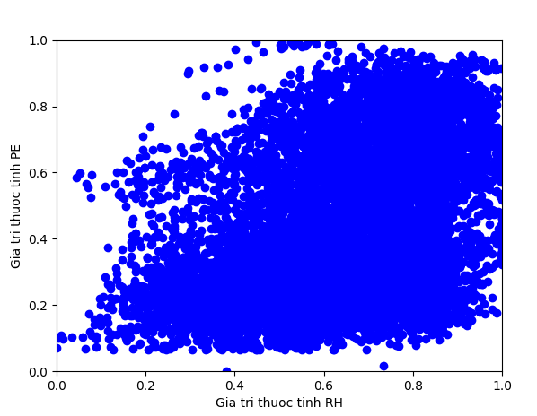
2. Giới thiệu tập dữ liệu và tiền xử lý dữ liệu

Slide 10
3. Huấn luyện mô hình
K láng giềng
Tính khoảng cách
Chọn K phần tử gần
Nhãn bằng trung bình K phần tử
Cây quyết định
Cây phân cấp có cấu trúc
Dựa vào các luật để phân lớp các đối tượng
Hồi quy tuyến tính
Dự đoán 1 biến dựa trên các biến phụ thuộc

Slide 11
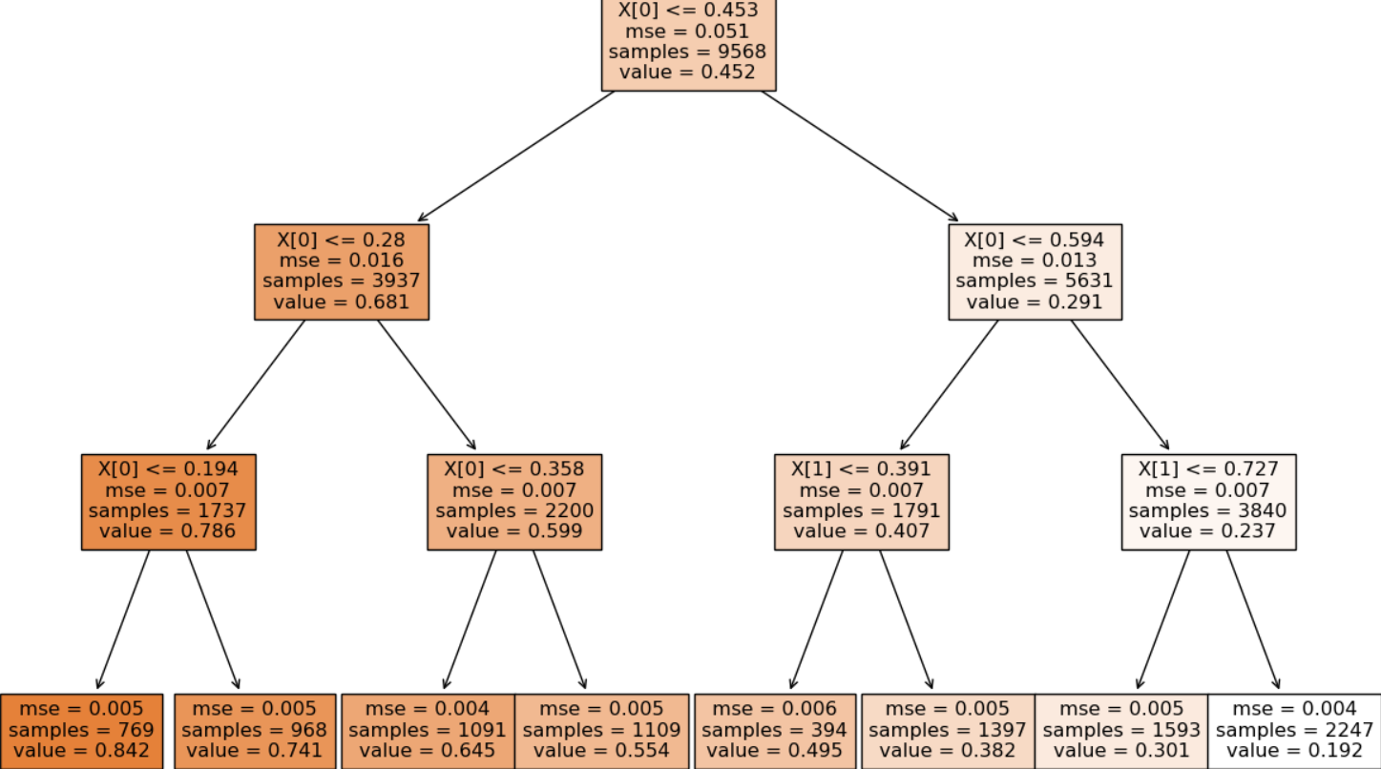
3. Huấn luyện mô hình
Cây Quyết Định Với Độ Sâu = 3

Slide 12
4. Kết quả
RMSE TRUNG BÌNH SAU 10 LẦN LẶP
0.0598
0.0505
0.0463
KNN
Decision Tree
Linear Regression

Slide 13
5. Kết luận và hướng phát triển
Thuật toán tốt nhất: Cây quyết định
Hướng phát triển:
Cải tiến giải thuật.
Phát triển thành ứng dụng.

Slide 14
Thanks you watching
Please ask question

